Slide 1
Wochensbericht

Slide 2
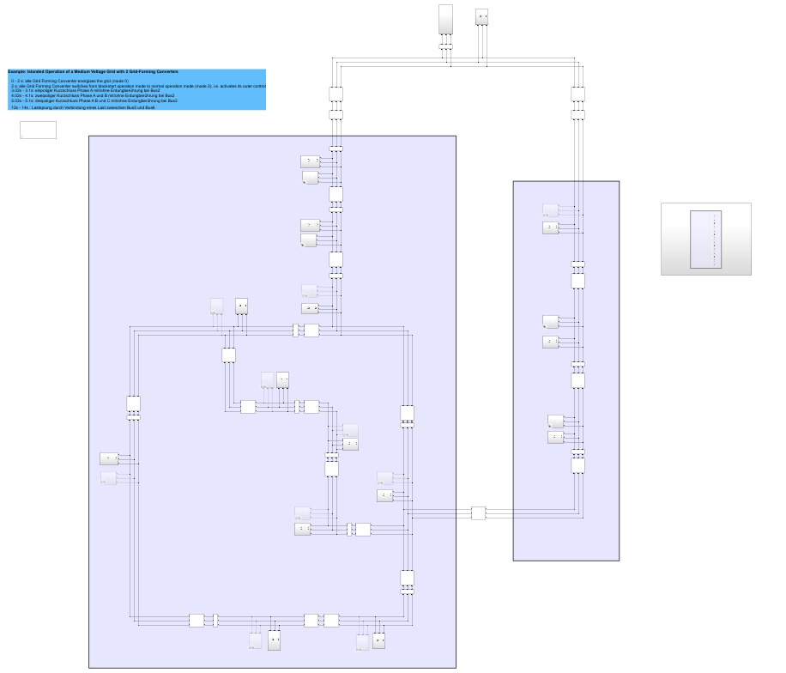
1. Bemerkung
Modell besteht aus 1 SG
Und 14 grid-Forming Conventer

Slide 3
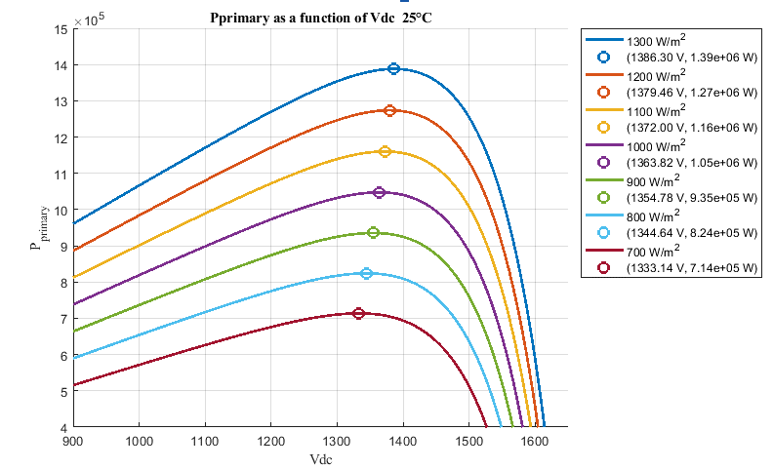
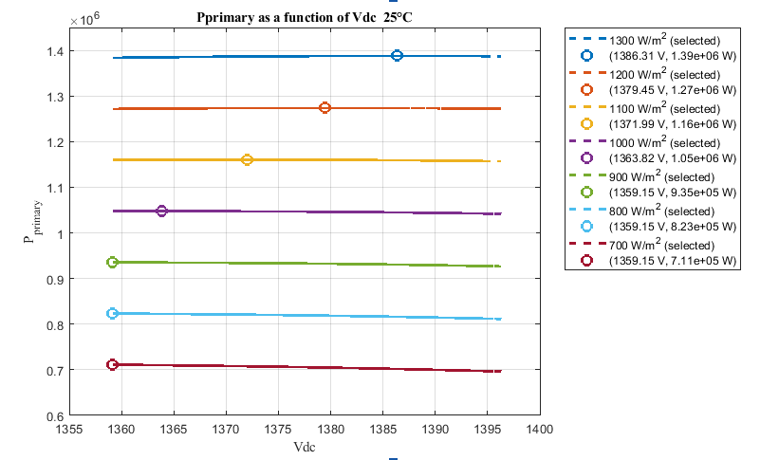
1. Bemerkung
14 GFm / 14 GFm + 3* 1-phasige-KS

Slide 4
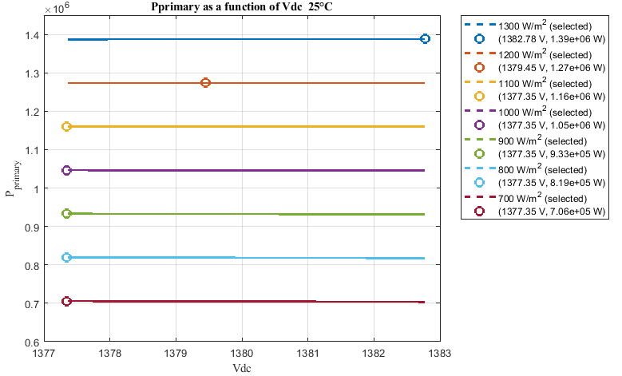
1. Bemerkung
14 GFm / 14 GFm + 3* 1-phasige-KS
Ns = 54
Ns = 50

Slide 5
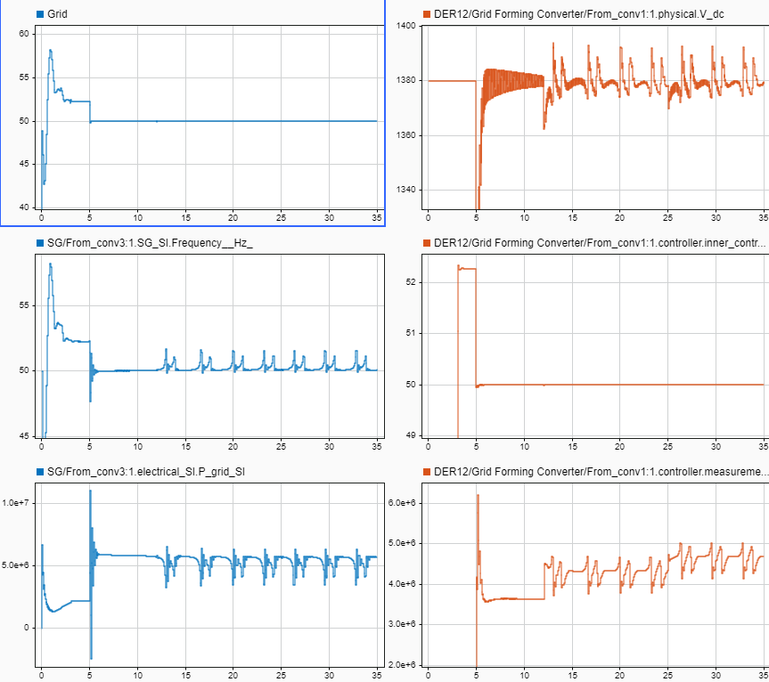
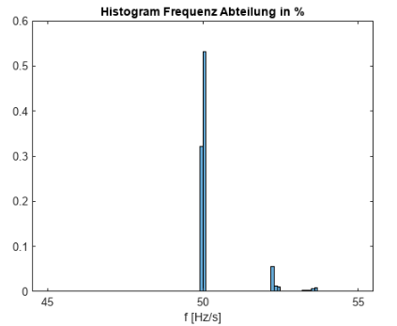
1. Bemerkung
14 GFm / 14 GFm + 3* 1-phasige-KS

Slide 6
1. Bemerkung
14 GFm + 2* 2-phasige-KS

Slide 7
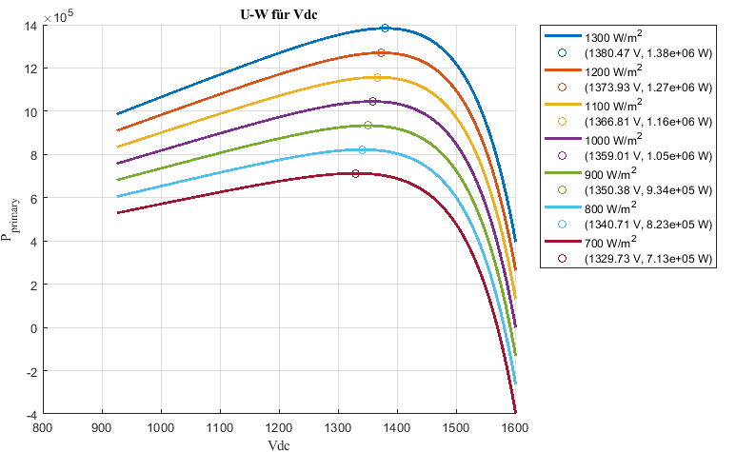
1. Bemerkung
14 GFm + 2* 2-phasige-KS

Slide 8
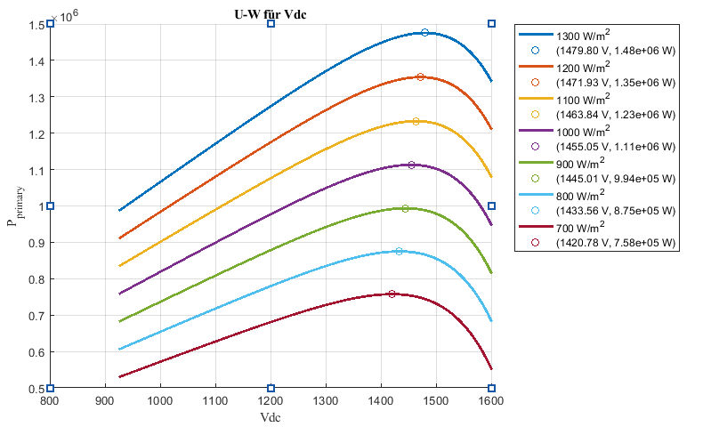
1. Bemerkung
14 GFm + 2* 2-phasige-KS
Ns = 54
Ns = 50

Slide 9
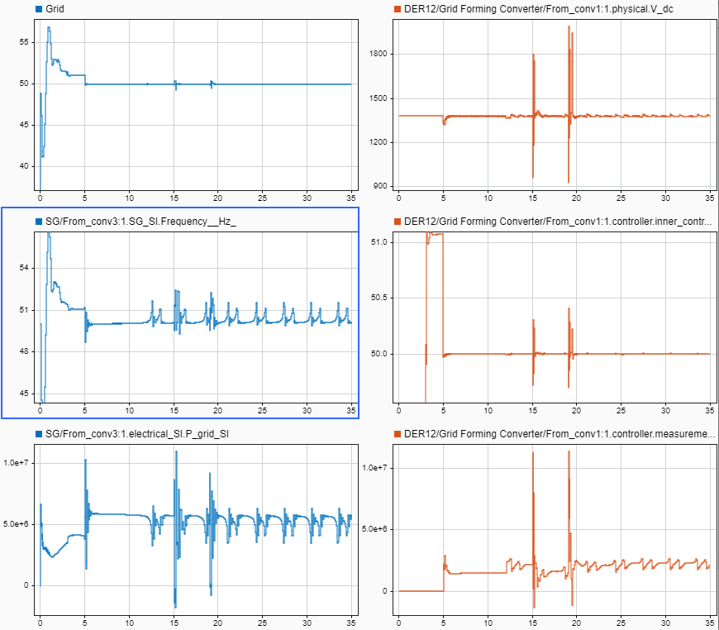
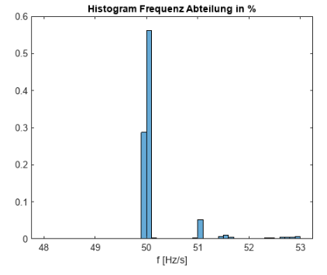
1. Bemerkung
14 GFm + 2* 2-phasige-KS

Slide 10
1. Fragen
1. erste 10s darf ignoriert werden?
2. Vdc liegt nicht konstant bei 1380 (1350-1400)

Slide 11
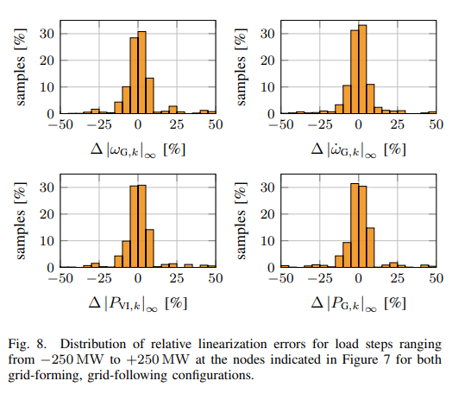
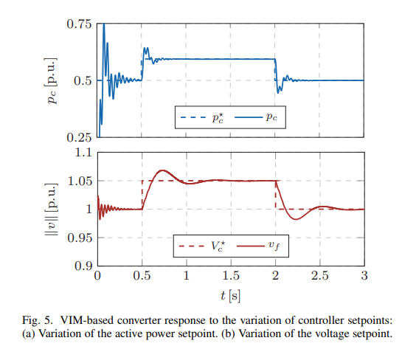
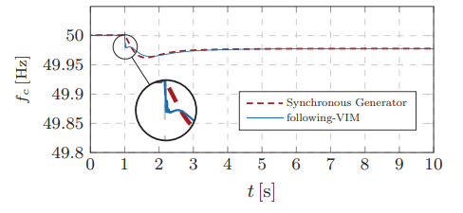
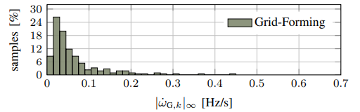
1. Fragen
3. Welche Bewertungsmethode darf ich benutzen
Ergebnisse am besten darzustellen (wie)
Einzelne Komponente

Slide 12
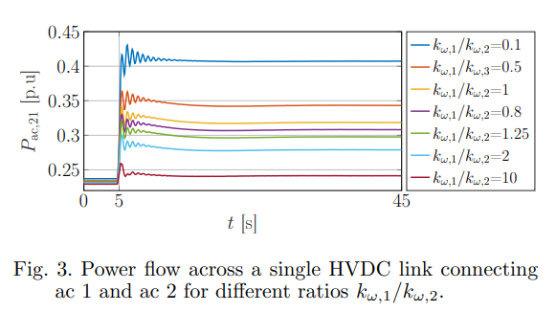
1. Fragen
4. Bedeutung von kw_1 kw_2, wo finde ich, viele Parameters,die nicht im Modell enthalten sind
5. Termin für mid-Term Vortag

